Slide 1
设计模式对比
代理模式 VS 装饰模式

Slide 2
代理模式 vs 装饰模式
代理模式（Proxy Pattern）:为其他对象提供一种代理以控制对这个对象的访问。在某些情况下，一个对象不适合或者不能直接引用另一个对象，而代理对象可以在客户端和目标对象之间起到中介的作用。
装饰模式（Decorator Pattern）：装饰模式指的是在不必改变原类文件和使用继承的情况下，动态地扩展一个对象的功能。它是通过创建一个包装对象，也就是装饰来包裹真实的对象。

Slide 3
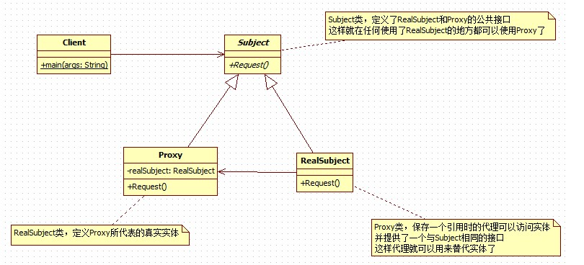
静态代理模式

Slide 4
静态代理模式
Public interface Subject{
public void request();
}
Public class RealSubject implements Subject{
public void request() {
System.out.println(this.getClass() + “ requests”);
}
}
Public class Proxy implements Subject {
private Subject realSubject;
public Proxy() {
realSubject = new RealSubject();
}
public void request() {
realSubject.request();
}
}
Public class Main {
public static void main(String[] args) {
Subject subject = new Proxy();
subject. request();
}
}

Slide 5
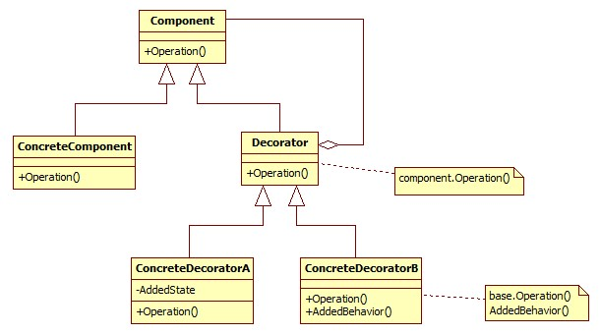
装饰模式

Slide 6
装饰模式
Public interface Component{
public void operation();
}
Public class ConcreteComponent implements Component {
public void operation() {
System.out.println(this.getClass() + “ operates”);
}
}
Public class Decorator implements Component {
private Component component;
public Decorator(Component component) {
this.component = component;
}
public void operation() {
component.operation();
}
}

Slide 7
装饰模式
Pubic class ConcreteDecoratorA extends Decorator {
public ConcreteDecroratorA(Component component) {
super(component);
}
public void operation() {
addedState();
super.operation();
}
public void addedState() {
System.out.println(“State added”);
}
}
Pubic class ConcreteDecoratorB extends Decorator {
public ConcreteDecroratorB(Component component) {
super(component);
}
public void operation() {
super.operation();
addedBehavior();
}
public void addedBehavior() {
System.out.println(“Behavior added”);
}
}

Slide 8
装饰模式
Public class Main {
public static void main(String[] args) {
Component component = new ConcreteComponent();
Decorator decoratorA = new ConcreteDecoratorA(component);
decoratorA.operation();
System.out.println(“----------------------------------------------------”);
Decorator decoratorB = new ConcreteDecoratorB(component);
decorator.operation();
((ConcreteDecoratorB) decoratorB).addedBehavior();
}
}

Slide 9
代理模式 vs 装饰模式
代理模式：
  代理类对被代理对象具有控制权，隐藏被代理对象信息
  限制被代理对象功能
  对系统增加一些与业务无关的操作，例如日志、验证等功能。
装饰模式：
  装饰类对被装饰对象没有控制权
  拓展被装饰对象功能
  对系统业务功能的拓展或装饰

Slide 10
代理模式 vs 装饰模式
代理模式：
  优点:
    代理模式能将代理对象与真正被调用的对象分离，在一定程度上降低系统的耦合度。
    代理模式在客户端和目标对象之间起到一个中介的作用，起到保护目标对象的作用。
  缺点：
    在客户端和目标对象之间增加了一个代理对象，造成请求处理变慢。
    增加了系统复杂度。
装饰模式：
  优点:
    装饰模式可以提供比代理模式具有更多的灵活性
    可以通过动态的方式来扩展一个对象的功能，在运行时选择不同的装饰器，从而实现不同的行为
    通过使用不同的具体装饰类以及这些装饰类的排列组合，可以创造出很多不同行为的组合
    具体构件类与具体装饰类可以独立变化，用户可以根据需要增加新的具体构件类和具体装饰类
  缺点:
    会产生很多的小对象，增加了系统的复杂性
    装饰模式比代理模式更加易于出错，排错也很困难，对于多次装饰的对象，调试时寻找错误可能需要逐级排查，较为烦琐

Slide 11
应用场景
代理模式：
  远程代理，为一个对象在不同的地址空间提供局部代表。
  虚拟代理，存放需要实例化很长时间的对象。
  安全代理， 控制对真实对象访问的权限。
  智能指引，当调用目标对象时，代理可以处理一些其他操作。
装饰模式：
  动态、透明地给特定对象添加职责，不影响其他对象
  随时可以撤销的职责
  需要大量独立拓展并进行职责组合

Slide 12





案例
路由器
保姆

